Slide 1
Persamaan & Pertidaksamaan Linear Satu Variabel
BAB 4
Semester 1

Slide 2
01
Persamaan Linear Satu Variabel
Persamaan linear satu variabel adalah kalimat terbuka yang dihubungkan dengan tanda sama dengan (=).

Slide 3
Bentuk Umum Persamaan Linear Satu Variabel
Kalimat terbuka yang dihubungkan oleh tanda sama dengan (=) dan hanya memiliki sebuah variabel berpangkat satu dinamakan persamaan linear satu variabel. Bentuk umum persamaan linear satu variabel di mana a tidak sama dengan 0 adalah sebagai berikut. ax + b = 0 Contoh: Tentukan kalimat terbuka berikut yang merupakan persamaan linear satu variabel! a. 2x + 1 = 0 b. x – 1 = 3 c. 8y = 32
Penyelesaian: a. 2x + 1 = 0 merupakan persamaan linear satu variabel karena hanya memilki sebuah variabel berpangkat satu yaitu x. b. x – 1 = 3 merupakan persamaan linear satu variabel karena hanya memiliki sebuah variabel berpangkat satu yaitu x.
c. 8y = 32 merupakan persamaan linear satu variabel karena hanya memiliki sebuah variabel berpangkat satu yaitu y.

Slide 4
Konsep Persamaan Linear Satu Variabel
Don't forget
...
Bilangan pengganti variabel yang mengakibatkan suatu persamaan bernilai benar dinamakan penyelesaian persamaan linear. Himpunan penyelesaian persamaan linear adalah himpunan semua penyelesaianpersamaan linear. Himpunan penyelesaian persamaan linear dapat ditentukan dengan dua cara, yaitu substitusi dan menentukan persamaan yang ekuivalen.

Slide 5
a. Substitusi
b. Persamaan yang ekuivalen
Substitusi adalah mengganti variabel dengan bilangan yang sesuai sehingga suatu persamaan menjadi kalimat yang bernilai benar. Variabel yang mengakibatkan persamaan linear satu variabel menjadi kalimat matematika yang benar adalah himpunan penyelesaian persamaan linear satu variabel tersebut.
Dua persamaan atau lebih dikatakan ekuivalen jika himpunan penyelesaiannya sama. Persamaan yang ekuivalen dilambangkan dengan tanda “ “. Suatu persamaan dapat dinyatakan ke dalam persamaan yang ekuivalen dengan cara menambahkan atau mengurangi atau mengalikan atau membagi kedua ruas dengan bilangan yang sama.

Slide 6
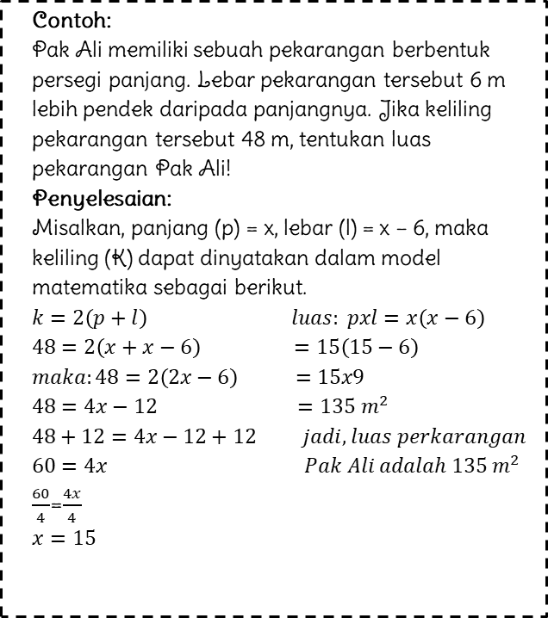
Penerapan Persamaan Linear Satu Variabel
Contoh: Pak Ali memiliki sebuah pekarangan berbentuk persegi panjang. Lebar pekarangan tersebut 6 m lebih pendek daripada panjangnya. Jika keliling pekarangan tersebut 48 m, tentukan luas pekarangan Pak Ali!
Penyelesaian: Misalkan, panjang (p) = x, lebar (l) = x – 6, maka keliling (K) dapat dinyatakan dalam model matematika sebagai berikut.
$k=2\left(p+l\right)$ $luas: pxl=x\left(x−6\right)$
$48=2\left(x+x−6\right)$ $=15\left(15−6\right)$
$maka:48=2\left(2x−6\right)$ $=15x9$
$48=4x−12$ $=135 m^{2}$
$48+12=4x−12+12$ $jadi, luas perkarangan$
$60=4x$ $Pak Ali adalah 135 m^{2}$
$\frac{60}{4}$=$\frac{4x}{4}$
$x=15$
Permasalahan dalam kehidupan sehari-hari yang berkaitan dengan persamaan linear satu variabel dapat diselesaikan dengan menyatakan permasalahan tersebut ke dalam model matematika. Selanjutnya model matematika diselesaikan dengan konsep-konsep penyelesaian persamaan linear satu variabel.

Slide 7
02
Pertidaksamaan Linear Satu Variabel
Pertidaksamaan linear satu variabel adalah bentuk matematika yang memuat satu variabel berpangkat satu dan menggunakan tanda pertidaksamaan (<, >)

Slide 8
Bentuk Umum Pertidaksamaan Linear Satu Variabel
Pertidaksamaan linear satu variabel disebut juga pertaksamaan linear satu variabel. Bentuk umum pertidaksamaan linear satu variabel di mana a tidak sama dengan 0 adalah sebagai berikut. ax + b < 0 ax + b > 0
Contoh:
Nyatakan kalimat terbuka berikut yang merupakan pertidaksamaan linear satu variabel! a. x + 1 < 0 b. 4x – 5 > 3
Penyelesaian:
a. x + 1 < 0 merupakan pertidaksamaan linear satu variabel karena hanya memiliki sebuah variabel berpangkat satu, yaitu x. b. 4x – 5 > 3 merupakan pertidaksamaan linear satu variabel karena hanya memiliki sebuah variabel brpangkat satu, yaitu x.

Slide 9
Himpunan Pertidaksamaan Linear Satu Variabel
Himpunan penyelesaian pertidaksamaan linear satu variabel adalah pengganti variabel dari suatu pertidaksamaan sehingga pernyataan menjadi benar. Himpunan penyelesaian pertidaksamaan linear satu variabel dapat diselesaikan seperti halnya himpunan penyelesaian persamaan linear satu variabel. Himpunan penyelesaian pertidaksamaan linear satu variabel dapat diselesaikan dengan cara substitusi dan menentukan persamaan yang ekuivalen. Cara substitusi dilakukan seperti halnya penyelesaian persamaan linear satu variabel. Adapun penyelesaian pertidaksamaan linear satu variabel dengan menentukan persamaan yang ekuivalen

Slide 10
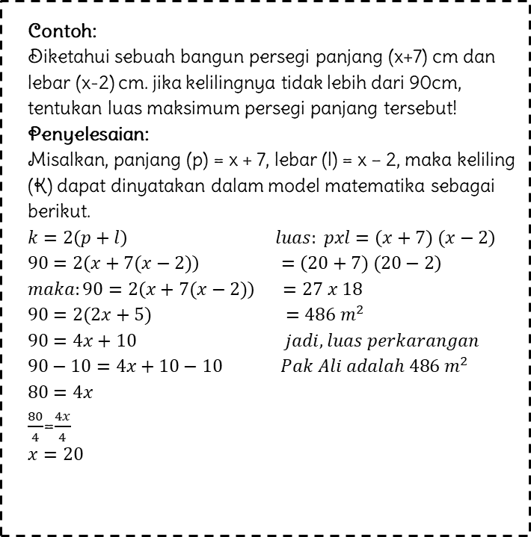
Penerapan Pertidaksamaan Linear Satu Variabel
Contoh: Diketahui sebuah bangun persegi panjang (x+7) cm dan lebar (x-2) cm. jika kelilingnya tidak lebih dari 90cm, tentukan luas maksimum persegi panjang tersebut!
Penyelesaian: Misalkan, panjang (p) = x + 7, lebar (l) = x – 2, maka keliling (K) dapat dinyatakan dalam model matematika sebagai berikut.
$k=2\left(p+l\right)$ $luas: pxl=\left(x+7) (x−2\right)$
$90=2\left(x+7(x−2)\right)$ $=\left(20+7) (20−2\right)$
$maka:90=2\left(x+7(x−2)\right)$ $=27 x 18$
$90=2(2x+5)$ $=486 m^{2}$
$90=4x+10$ $jadi, luas perkarangan$
$90−10=4x+10−10$ $Pak Ali adalah 486 m^{2}$
$80=4x$
$\frac{80}{4}$=$\frac{4x}{4}$
$x=20$
Permasalahan dalam kehidupan sehari-hari yang berkaitan dengan pertidaksamaan linear satu variabel dapat diselesaikan dengan model matematika. Penyelesaian model matematika dapat diselesaikan dengan menerapkan konsep pertidaksamaan linear satu variabel.

Slide 11
Thank You!!!

